Slide 1
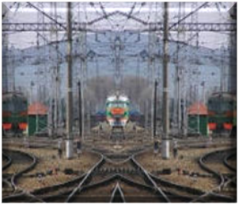
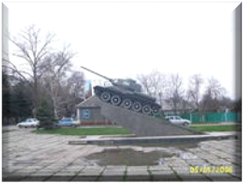
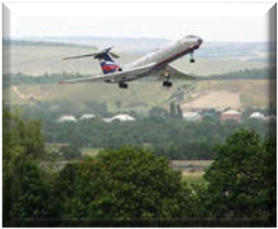
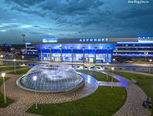
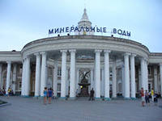
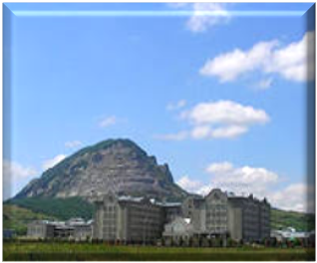
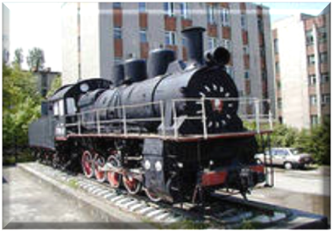
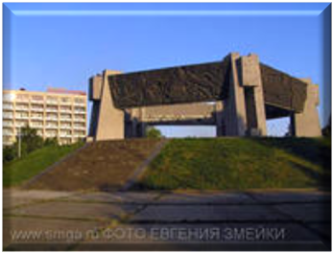
ОТЧЕТ
ОБ ИСПОЛНЕНИИ БЮДЖЕТА МИНЕРАЛОВОДСКОГО ГОРОДСКОГО ОКРУГА ЗА 2020 ГОД

Slide 2

Статья 264.4.
Внешняя проверка годового отчета об исполнении бюджета
3. Местная администрация представляет отчет об исполнении местного бюджета для подготовки заключения на него не позднее 1 апреля текущего года. Подготовка заключения на годовой отчет об исполнении местного бюджета проводится в срок, не превышающий один месяц.

Slide 3
Основные направления бюджетной политики Минераловодского городского округа на 2020 год
Обеспечение долгосрочной сбалансированности и финансовой устойчивости местного бюджета.
Оптимизация бюджетных расходов с одновременным определением их приоритетности и повышения эффективности финансовых ресурсов.
Обеспечение прозрачности и открытости муниципальных финансов.
Основными задачами бюджетной политики являются:
применение программно-целевых методов бюджетного планирования;
повышение эффективности и результативности использования имеющихся инструментов программно-целевого управления;
создание условий для повышения качества оказания муниципальных услуг (работ);
повышение эффективности использования бюджетных средств;
исполнение в полном объеме публичных обязательств переда населением.

Slide 4



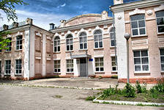
Приоритетными расходами местного бюджета являются :
оплата труда и начисления на выплаты по оплате труда;
коммунальные услуги;
услуги связи;
уплата налогов, сборов и других обязательных платежей;
обслуживание и погашение муниципального долга;
продукты питания;
и т.д.

Slide 11
ИНФОРМАЦИЯ О РАБОТЕ АДМИНИСТРАЦИИ ПО ПРИВЛЕЧЕННИЮ ДОПОЛНИТЕЛЬНЫХ ДОХОДОВ В БЮДЖЕТ МИНЕРАЛОВОДСКОГО ГОРОДСКОГО ОКРУГА В 2020 ГОДУ
Ключевые направления развития Минераловодского городского округа в бюджетно-финансовой сфере определяются положениями основных направлений налоговой, бюджетной и долговой политики Минераловодского городского округа на соответствующие годы.
В 2020 году органами местного самоуправления обеспечена реализация налоговой политики, направленной на достижение необходимого уровня доходов для исполнения всех действующих расходных обязательств местного бюджета.
Особенностью данного периода стала крайне нестабильная экономическая ситуация характеризующаяся снижением деловой активности в реальном секторе экономики и замедлением темпов поступления налоговых и неналоговых доходов в связи с распространением новой коронавирусной инфекции.
В сложных экономических условиях органами местного самоуправления принимались все необходимые меры для обеспечения сбалансированности местного бюджета.
В отчетном периоде успешно реализован план мероприятий Программы оздоровления муниципальных финансов Минераловодского городского округа Ставропольского края на 2018-2021 годы, утвержденной распоряжением администрации Минераловодского городского округа от 14.11.2018 № 437-р.
В соответствии с мероприятиями Программы на территории Минераловодского городского округа в 2020 году:
- вовлечению в хозяйственный оборот 224 объекта недвижимого имущества, в том числе 208 земельных участков и 16 объектов недвижимости;
-актуализировано сведений о 102 объектах недвижимого имущества, выявлено 522 объекта недвижимости, имеющих недостающие характеристики, из них: по 70 объектам уточнены сведения о правообладателях, по 367 объектам уточнены адреса местонахождения объектов, по 85 объектам оказана помощь физическим лицам в оформлении права собственности;
-проведено 4 заседания межведомственной комиссии, на которых рассматривались вопросы легализации заработной платы и сокращения задолженности по налоговым и неналоговым платежам.
В результате реализации мероприятий по мобилизации доходов в местный бюджет дополнительно получено налоговых и неналоговых доходов в 2020 году в сумме 60,9 млн. рублей.

Slide 12

Основные характеристики бюджета
Минераловодского городского округа за 2020 год
план исполнение
Доходы - 4 099 492,6 4 035 640, 4 98,44
Расходы – 4 176 250,1 4 056 692,8 97,14
Дефицит (-); – 144 603,9 -21 052,4
Профицит (+)
Источниками покрытия дефицита бюджета являются остатки и муниципальные заимствования

Slide 13


Slide 14
Исполнение расходов местного бюджета в разрезе разделов подразделов кодов бюджетной классификации расходов бюджетов за 2020 год
Рз | Наименование | Утверждено | Исполнено | Процент исполнения,%
01 | Общегосударственные вопросы | 327 292,22 | 324 044,48 | 99,01
03 | Национальная безопасность и правоохранительная деятельность | 22 493,55 | 22 093,55 | 98,22
04 | Национальная экономика | 399 222,59 | 337 130,24 | 84,45
05 | Жилищно-коммунальное хозяйство | 256 838,65 | 254 292,07 | 99,01
07 | Образование | 1 738 169,28 | 1 709 301,64 | 98,34
08 | Культура, кинематография | 171 153,79 | 164 177,88 | 95,92
10 | Социальная политика | 1 200 881,45 | 1 186 266,70 | 98,78
11 | Физическая культура и спорт | 48 426,04 | 48 222,26 | 99,58
13 | Обслуживание государственного и муниципального долга | 11 772,51 | 11 163,98 | 94,83
 | Всего | 4 176 250,08 | 4 056 692,80 | 97,14

Slide 15
Исполнение бюджета Минераловодского городского округа за 2020 год

Slide 16
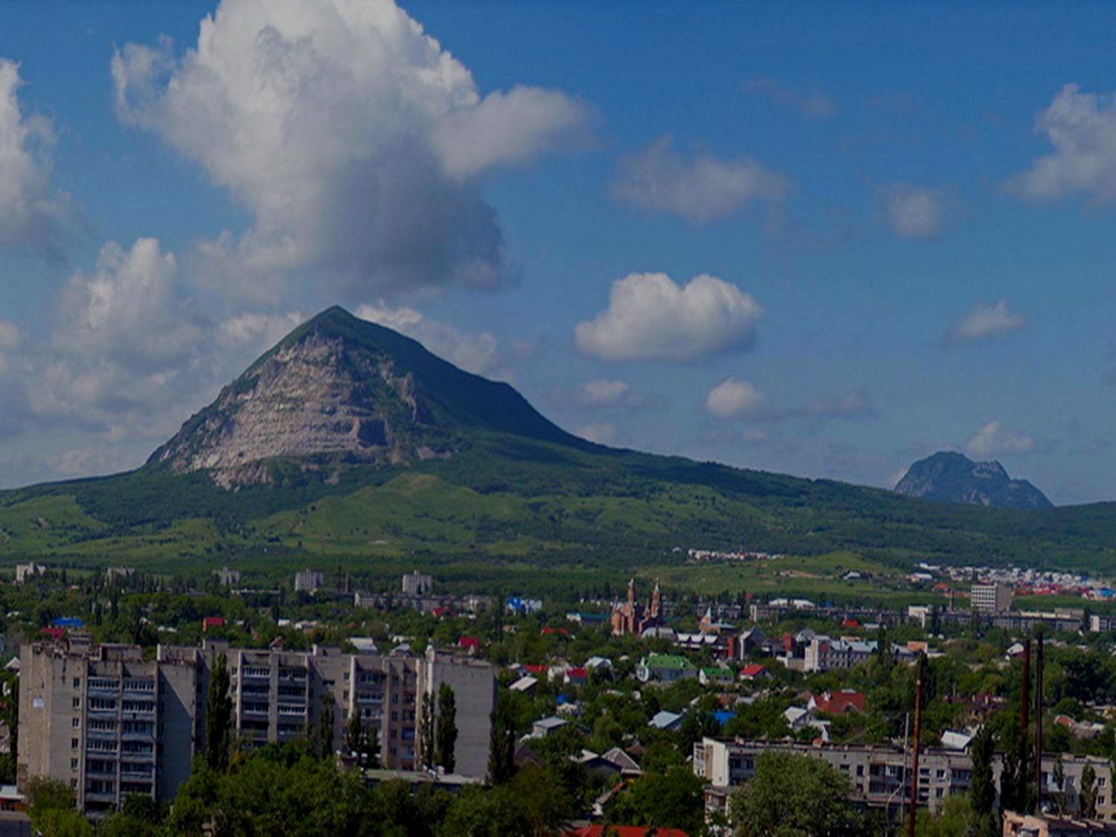
Перечень муниципальных программ
«Совершенствование организации деятельности органов местного самоуправления»
«Управление финансами»
«Обеспечение безопасности»
«Развитие транспортной системы и обеспечение безопасности дорожного движения»
«Развитие жилищно-коммунального хозяйства»
«Развитие образования»
«Развитие культуры»
"Развитие экономики»
«Социальная политика»
«Развитие физической культуры и спорта»
«Развитие молодежной политики“
«Экология и охрана окружающей среды»
«Энергосбережение и повышение энергетической эффективности»
«Развитие градостроительства, строительства и архитектуры»
«Развитие сельского хозяйства»
«Управление имуществом»
«Обеспечение жильем молодых семей»
«Формирование современной городской среды»

Slide 17
Реализация муниципальных программ
наименование | утверждено | исполнено | процент исполнения, %
1 | 2 | 3 | 4
"Совершенствование организации деятельности органов местного самоуправления" | 67 697,72 | 67 084,10 | 99,09
"Управление финансами" | 85 202,67 | 84 594,14 | 99,29
"Обеспечение безопасности" | 43 516,83 | 42 776,99 | 98,30
"Развитие транспортной системы и обеспечение безопасности дорожного движения " | 382 876,33 | 320 876,99 | 83,81
"Развитие жилищно-коммунального хозяйства" | 188 459,26 | 185 842,43 | 98,61
"Развитие образования" | 1 632 893,51 | 1 595 451,43 | 97,71
"Развитие культуры" | 207 348,86 | 206 270,11 | 99,48
"Развитие экономики" | 129,12 | 129,12 | 100,00
"Социальная политика " | 1 176 155,78 | 1 171 078,50 | 99,57
"Развитие физической культуры и спорта" | 34 597,04 | 34 584,99 | 99,97
"Развитие молодежной политики" | 2 732,52 | 2 732,52 | 100,00
"Экология и охрана окружающей среды " | 302,45 | 302,45 | 100,00
"Энергосбережение и повышение энергетической эффективности" | 13 555,22 | 13 378,48 | 98,70
"Развитие градостроительства, строительства и архитектуры" | 8 974,33 | 8 969,12 | 99,94
"Развитие сельского хозяйства" | 28 564,01 | 22 296,87 | 78,06
"Управление имуществом" | 80 706,47 | 78 979,03 | 97,86
"Обеспечение жильем молодых семей" | 7 564,34 | 7 564,34 | 100,00
"Формирование современной городской среды" | 97 573,45 | 97 573,45 | 100,00
Всего: | 4 058 849,91 | 3 940 485,06 | 97,08

Slide 18

Реализация программных мероприятий

Slide 19
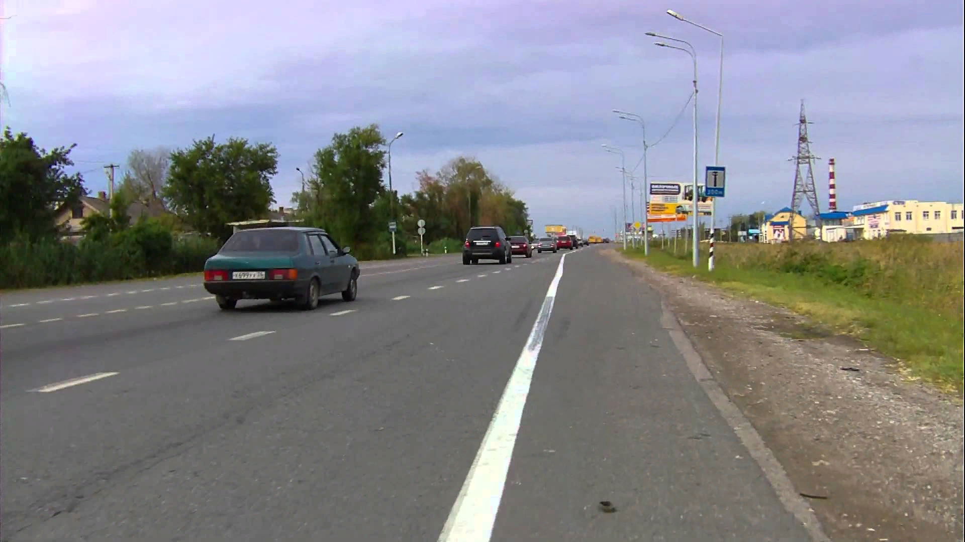
ДОРОЖНЫЙ ФОНД МИНЕРАЛОВОДСКОГО ГОРОДСКОГО ОКРУГА исполнение за 2020 год
план, факт, %
тыс. руб тыс. руб исполнения
388 330,3 326 330,9 84,03

Slide 20
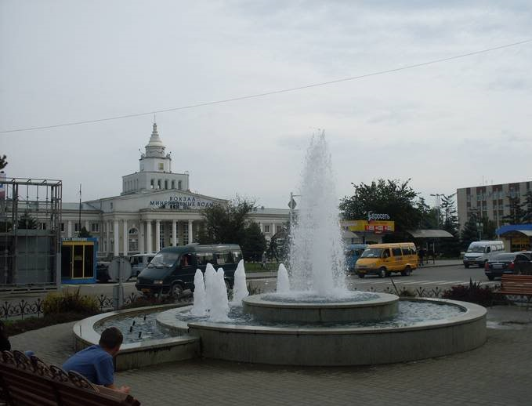
Финансовое управление администрации
Минераловодского городского округа

